Slide 1
Places to go in Jeju
성산 & 우도
최서윤

Slide 2
IDNEX
1
분석 주제
주제 선정 배경
주제 목적
2
데이터 구성 및 분석
데이터 구성 및 분석
Card
SNS
Map API
3
결과
분석 결과
4

Slide 3

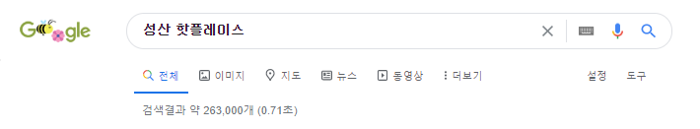
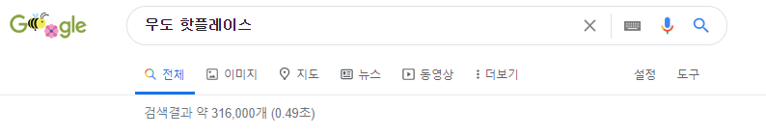
01
분석 주제
주제 선정 배경
핫플레이스 : 매출이 높고 사람들이 자주 찾는 곳

Slide 4


02
데이터 구성
& 분석
카드 : 지역
SNS : 업종
핫플
2019.05~08
Who
When
Where
Notes:
카드데이터로 매출이 높은 지역을 찾고 소셜데이터를 통해 사람들이 언급을 자주하는 업종 을 찾겠다

Slide 5
02
데이터 구성
& 분석
신용카드 데이터

Slide 6
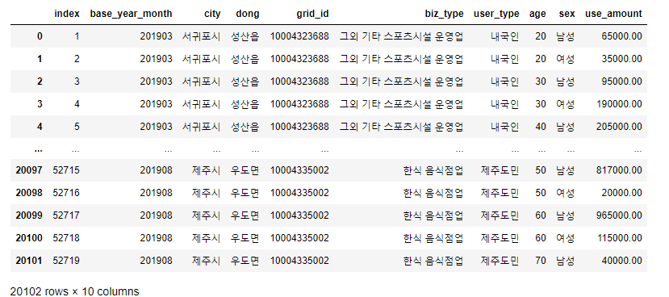
02
데이터 구성
& 분석
신용카드 데이터
사용 날짜 : 201903-201908
지역 : 제주시 우도면
서귀포시 성산읍
업종 : 음식점, 숙박 , 유흥업
사용자 : 내국인, 제주도민,
법인,외국인
지역 ID
나이 : 10대-70대
성별 : 남, 여
사용금액 : 10원-1억4500만원

Slide 7
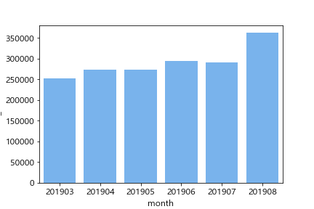
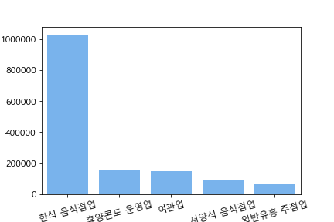
02
데이터 구성
& 분석
신용카드 데이터
월별 소비금액
상위 5개 업종 소비금액
36억
100억
25억
6.2억

Slide 8
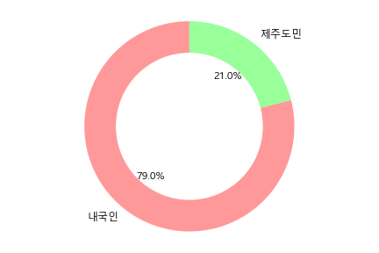
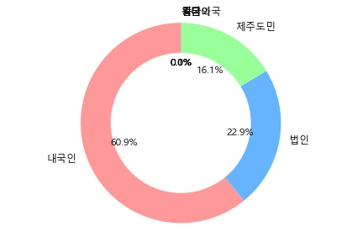
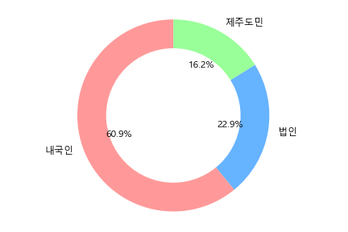
02
데이터 구성
& 분석
신용카드 데이터
사용자별 소비 금액
외국인
↓
0.01%
28억
100억
40억

Slide 9
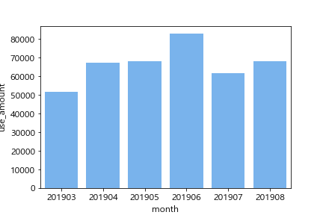
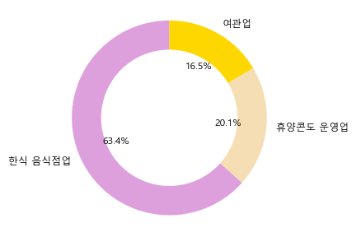
02
데이터 구성
& 분석
신용카드 데이터
법인 월별·상위업종 소비 금액
8.3억
3.7억
5.1억
Total 40억
4.6억
14.5억

Slide 10
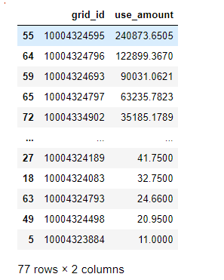
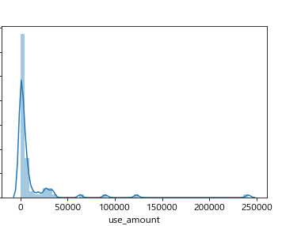
02
데이터 구성
& 분석
신용카드 데이터
사용금액 분포

Slide 11
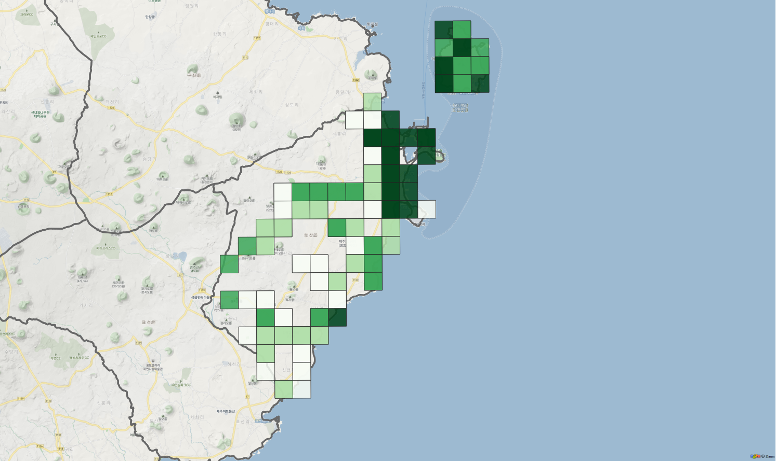
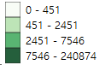
02
데이터 구성
& 분석
신용카드 데이터
Grid별 사용금액

Slide 12
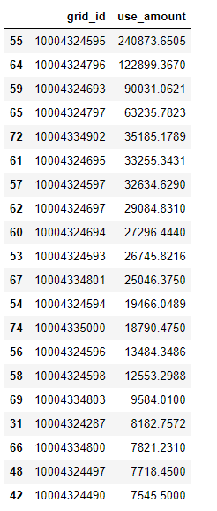
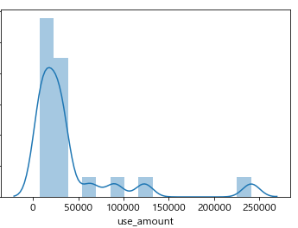
02
데이터 구성
& 분석
신용카드 데이터
소비금액 상위 25% : 20개
사용금액 분포
24억
7500만원

Slide 13
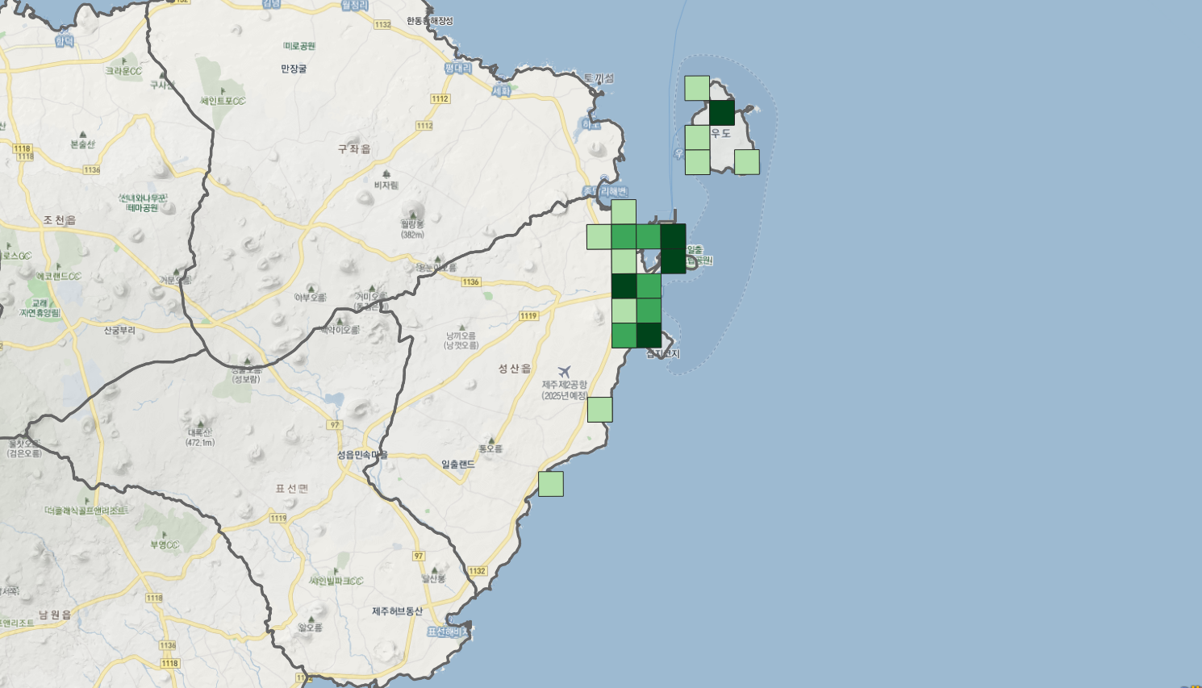
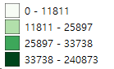
02
데이터 구성
& 분석
신용카드 데이터
소비금액 상위 25%
Grid별 사용금액 분포
24억
7500만원

Slide 14
02
데이터 구성
& 분석
신용카드 데이터
고성리
성산리
우도
오조리
시흥리
신산리
온평리
Grid 6개
43.7억
Grid 2개
18.6억
Grid 5개
9.6억
Grid 4개
8.2억
Grid 3개
2.8억

Slide 15

02
데이터 구성
& 분석
SNS 데이터

Slide 16
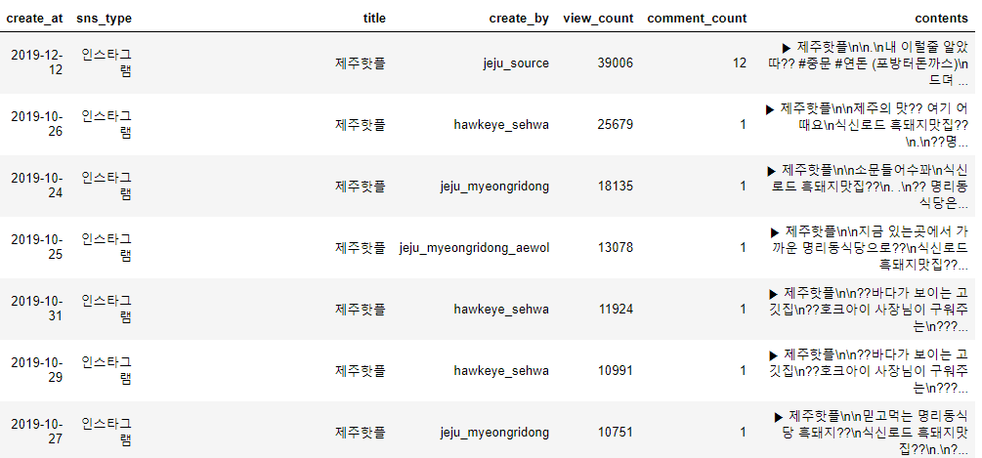
02
데이터 구성
& 분석
SNS 데이터
작성 날짜 : 201901-2019122
=> 5-8월 데이터 추출
SNS타입 : 인스타그램
네이버
다음
작성자 ID
조회수, 댓글수
내용
28148개 => 14855개
(Contents 기준 중복제거)

Slide 17

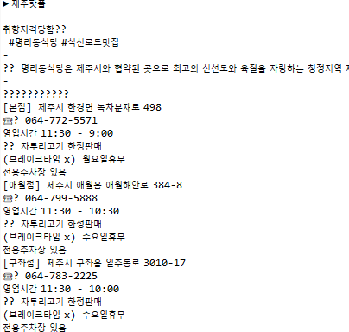
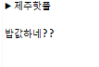
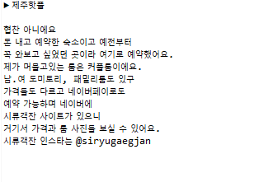
02
데이터 구성
& 분석
SNS 데이터
contents

Slide 18
02
데이터 구성
& 분석
SNS 데이터
관광지
행정 지역
성산 지역
교육
특산품
우도 지역
관광지
행정 지역

Slide 19
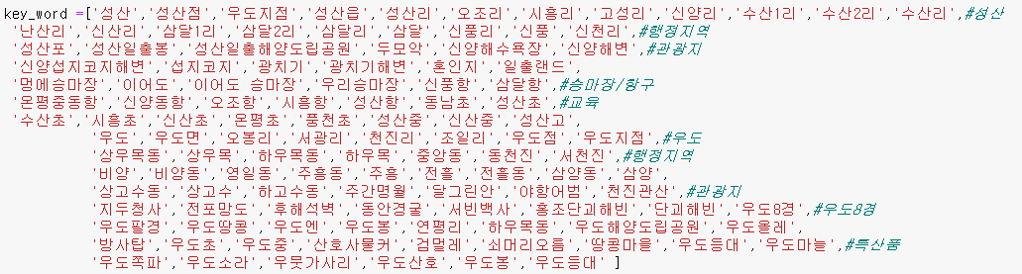

02
데이터 구성
& 분석
SNS 데이터
438개

Slide 20
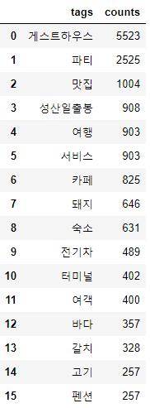
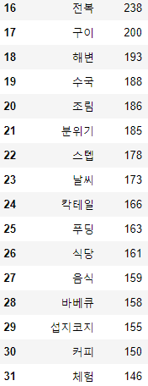
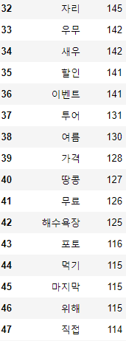
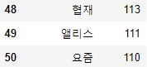



02
데이터 구성
& 분석
SNS 데이터
최빈 명사 추출

Slide 21
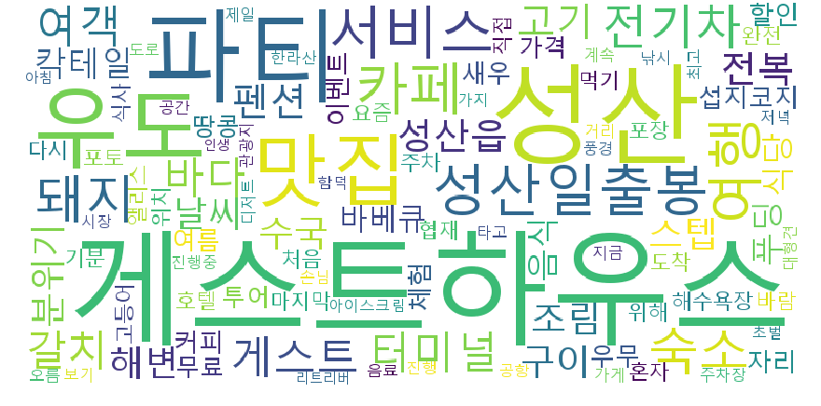
02
데이터 구성
& 분석
SNS 데이터

Slide 22
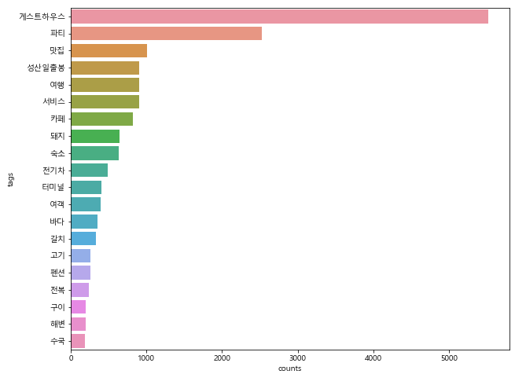
02
데이터 구성
& 분석
Card + SNS
고성리
성산리
우도
오조리
시흥리
신산리
온평리
Card
SNS

Slide 23
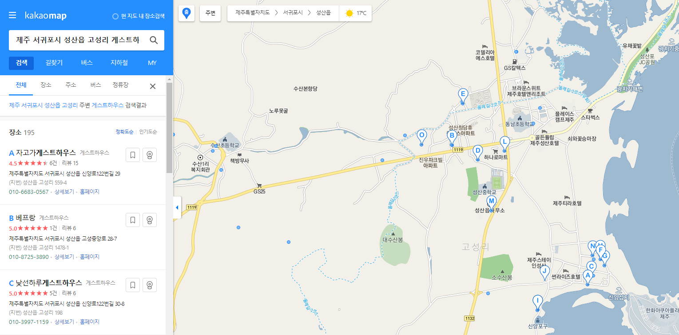
02
데이터 구성
& 분석
Map API

Slide 24
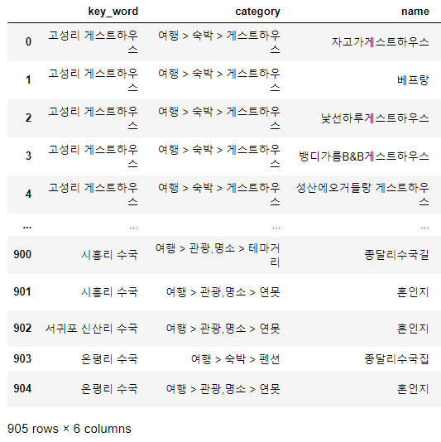
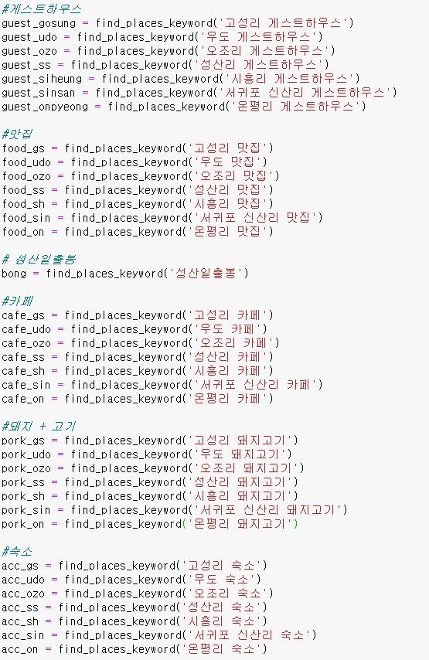
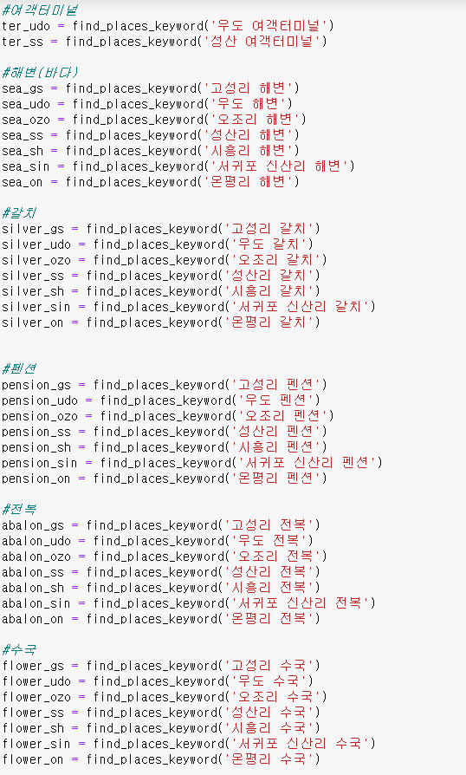
02
데이터 구성
& 분석
Map API
Map API
Notes:
이 외에도 위도 경도 주소 등의 정보를 가져왔따

Slide 25
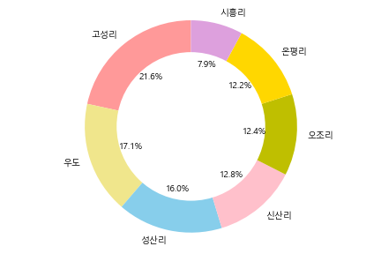
02
데이터 구성
& 분석
Map API
905
성산·우도 위·경도
470
37
101
57
58
80
60
75

Slide 26
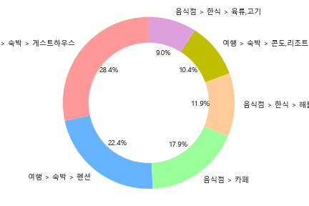
02
데이터 구성
& 분석
Map API
470
상위25%
95
카테고리별

Slide 27
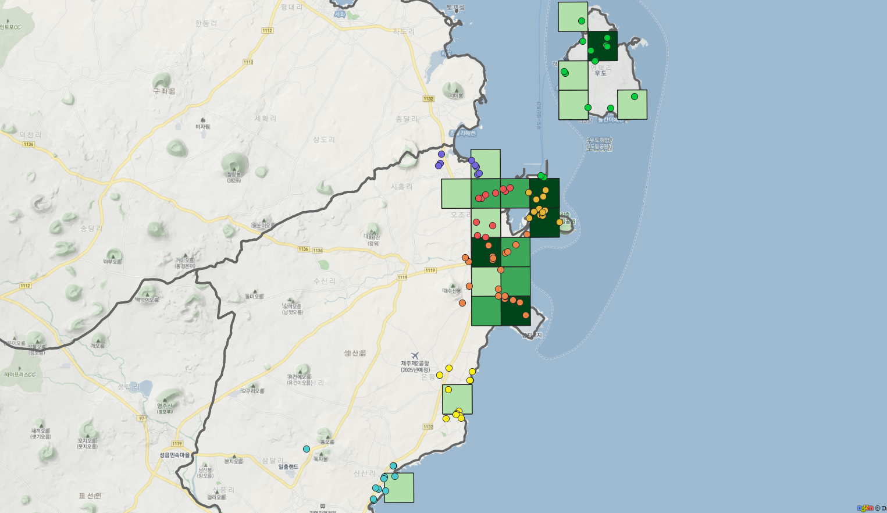
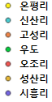
02
데이터 구성
& 분석
Map API

Slide 28
02
데이터 구성
& 분석
Map API
고성리
성산리
오조리
우도
95
업종 소비금액 1억 이상
30
한식
휴양콘도
여관업
일반유흥
서양식 음식점
빵 및 과자류
한식
한식
일식
여관업
한식
서양식
Notes:
Api를 통해 얻은 카테고리와 card데이터의 업종별로 매칭? / 각 지역마다 소비금액이 큰 상위 업종 중 1억 이상의 업종만 지도 df에서 살렸다 오조리/시흥리/신산리 drop

Slide 29
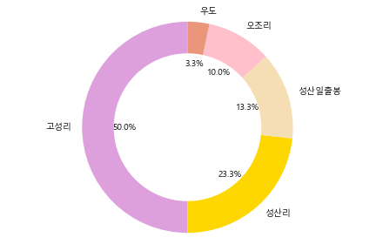
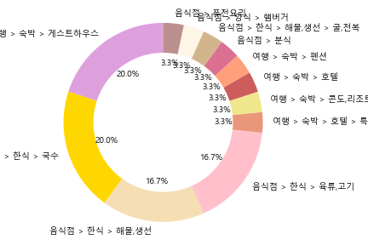
02
데이터 구성
& 분석
Map API
핫 플레이스 구성
지역
업종
급호텔
Notes:
상위 것들은 숙박과 음식점으로 나뉨

Slide 30
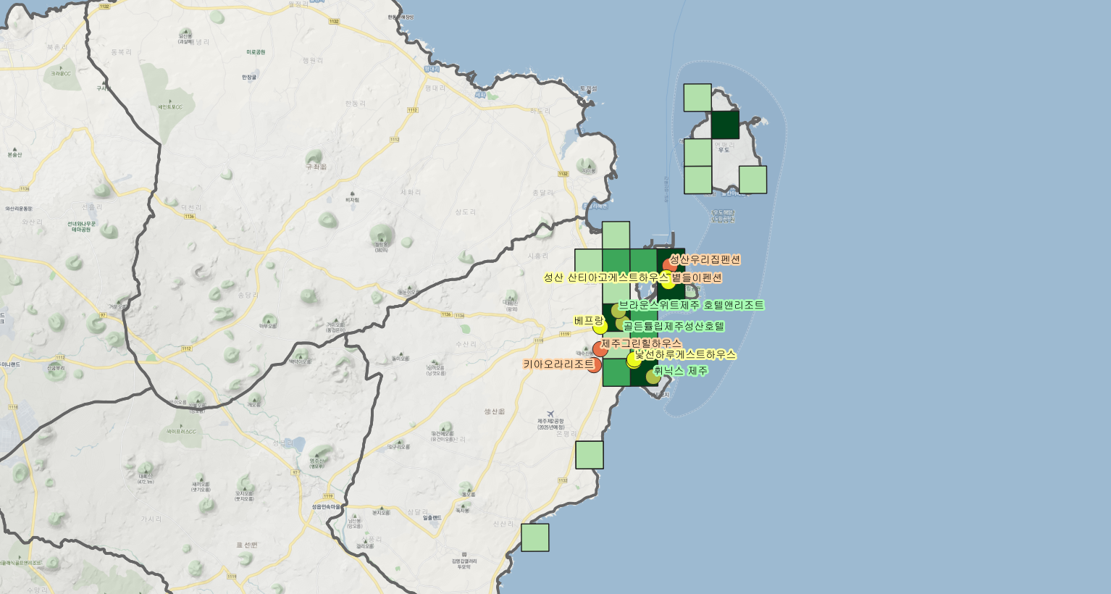
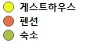
02
데이터 구성
& 분석
Map API
펜션·숙소·게스트하우스
전복·맛집·돼지고기

Slide 31
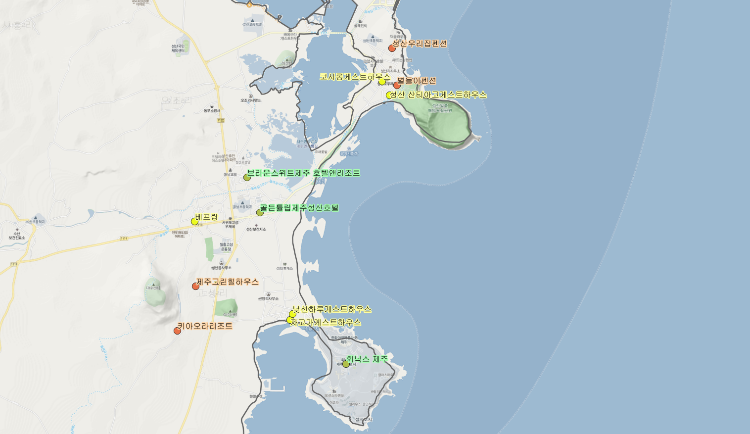
02
데이터 구성
& 분석
Map API

Slide 32
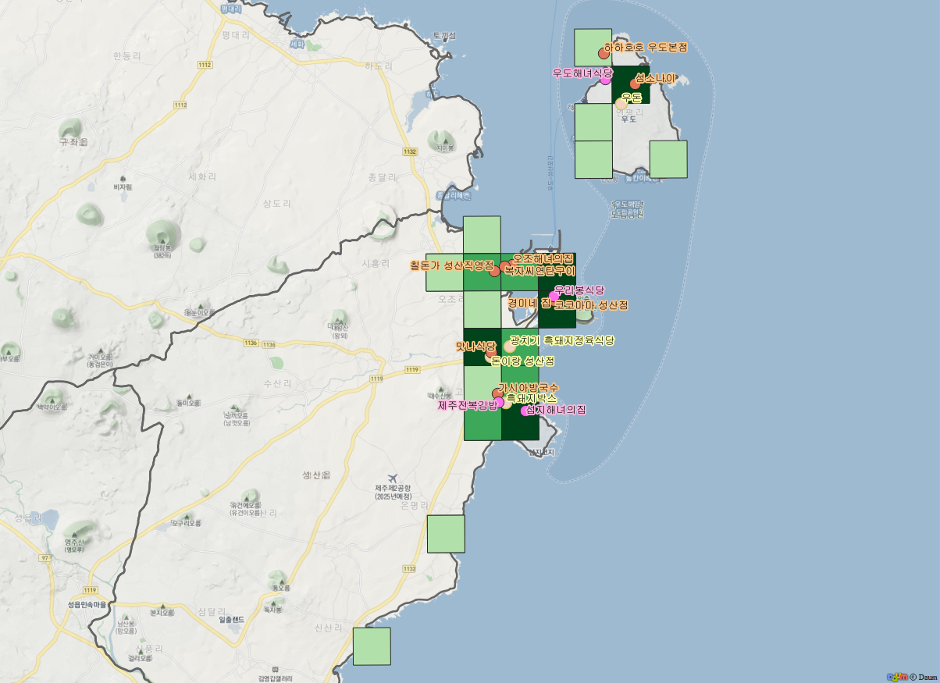
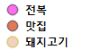
02
데이터 구성
& 분석
Map API

Slide 33
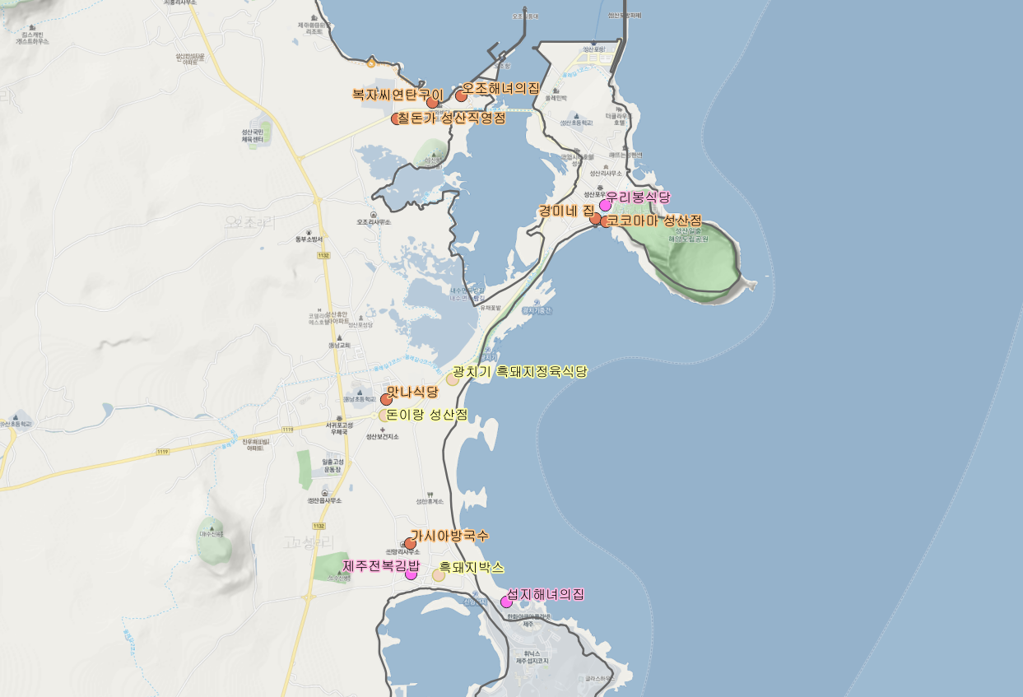
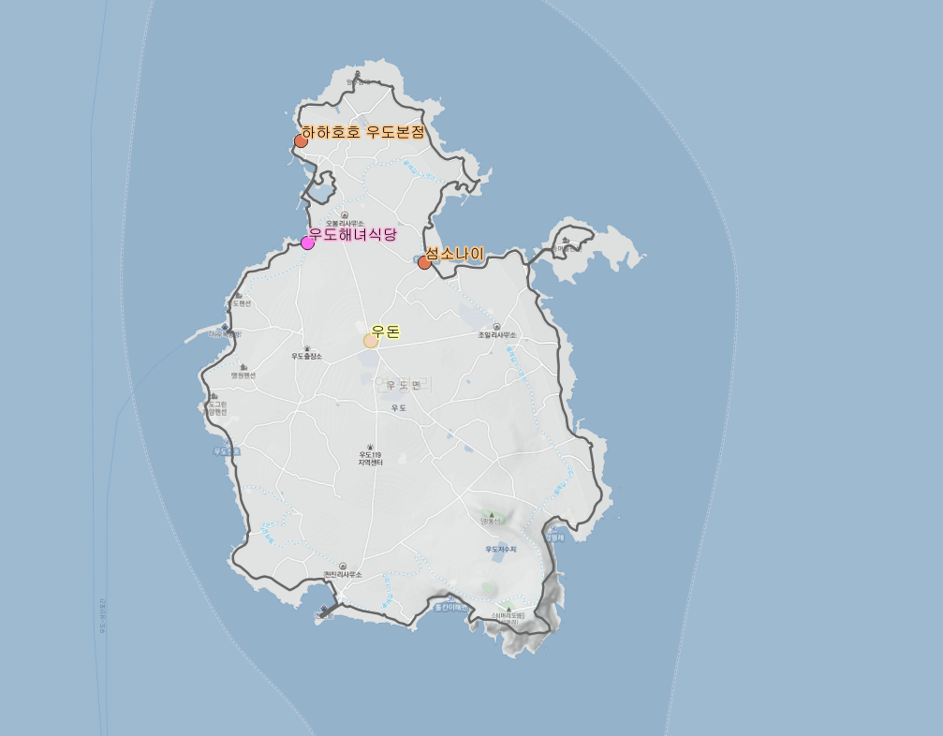
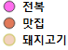
02
데이터 구성
& 분석
Map API

Slide 34
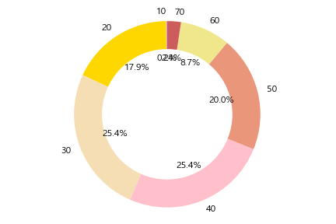
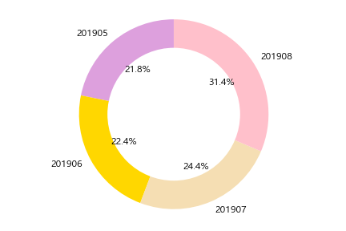
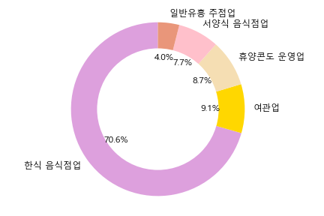







03
분석 및 결과
전체지역
고성리

Slide 35





03
분석 및 결과
전체지역
성산리

Slide 36





03
분석 및 결과
전체지역
오조리

Slide 37





03
분석 및 결과
전체지역
우도

Slide 38
04
결과 및
활용방안
고성리
성산리
내국인
한국 · 일본 음식
제주도민 · 휴양콘도
코시롱게스트하우스
성산 산티아고게스트하우스
경미네 집
코코마마 성산점
성산일출봉펜션
성산우리집펜션
볕들이펜션
우리봉식당
자고가게스트하우스
베프랑
낯선하루게스트하우스
가시아방국수
맛나식당
흑돼지박스
광치기 흑돼지정육식당
돈이랑 성산점
골든튤립제주성산호텔
휘닉스 제주
브라운스위트제주 호텔앤리조트
제주그린힐하우스
키아오라리조트
제주전복김밥
섭지해녀의집
우도
오조리
20대·여성·내국인서양·중국 음식
내국인
한식 · 비알콜 음료
하하호호 우도본점
섬소나이
우돈
우도해녀식당
칠돈가 성산직영점
오조해녀의집
복자씨연탄구이

Slide 39
END

